Slide 1
Всемирная история
9
класс
Тема:
Япония в конце XIX – начале XX веков

Slide 2
ПЛАН
1) На пути коренных изменений
2) Роль государства в развитии промышленности
3) Особенности развития Японии
4) Социальная жизнь
5) Конституция 1889 года
6) Внешняя политика
7) Японо-китайская война 1894 – 1895 годов

Slide 3
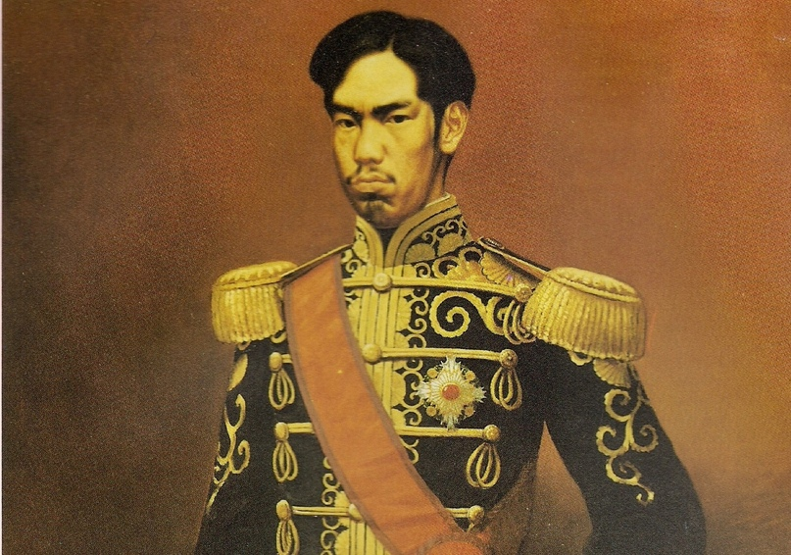
На пути коренных изменений
Реформы Мейдзи, проводившиеся в 1867 – 1868 годах в Японии, открыли широкий путь для создания в Японии общества, основанного на рыночных отношениях.
Перестройка общества на европейский лад, с сохранением при этом национальных традиций японского народа, являлась дальнейшей основной целью.

Slide 4
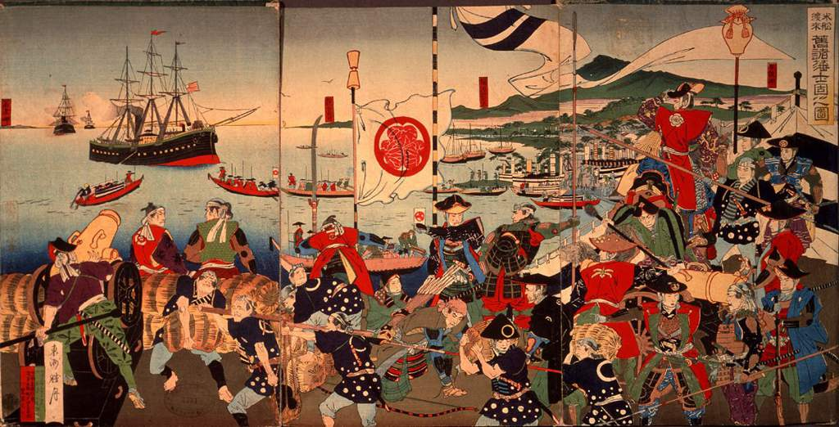
Модернизация страны
Император Муцухито отменил законы и порядки, препятствующие развитию производственных сил.
Япония была открыта для всех государств мира.
Началась модернизация страны.
В первую очередь была внедрена единая денежная единица – иена.

Slide 5
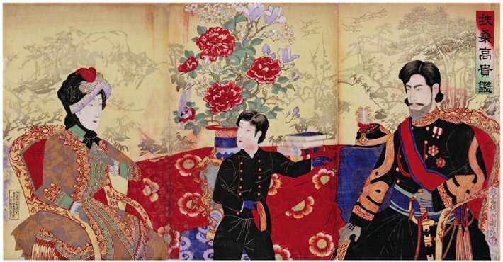
Отмена преград
Были убраны таможенные и другие преграды на границах отдельных уездов.
Эти меры открыли широкий путь к торгово-экономическим отношениям в масштабе страны.

Slide 6
Миграция крестьян
На дорогах были ликвидированы караульные посты, контролирующие
Миграцию крестьян в города, созданные для их задержания и возвращения
Потому что промышленность была заинтересована в притоке рабочей силы из деревни

Slide 7
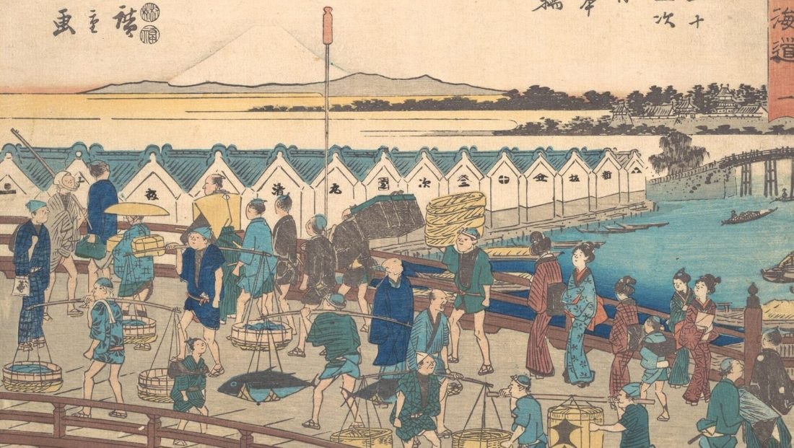
Вывод
Эти мероприятия способствовали развитию внутреннего рынка Японии, развитию промышленных отраслей.

Slide 8
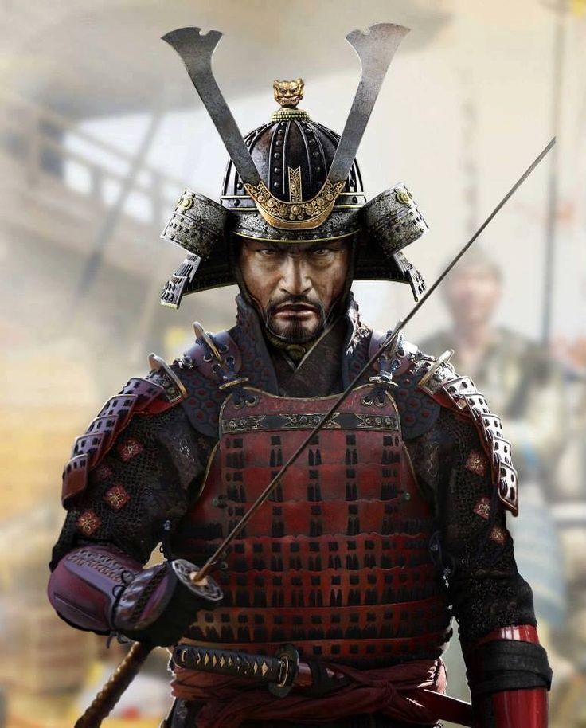
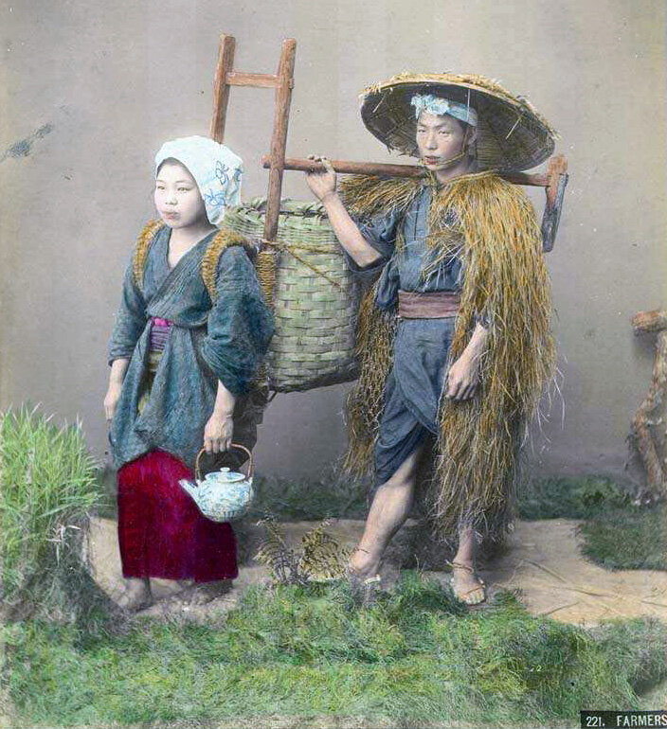
Равноправие
В 1869 г. в Японии было официально объявлено
Что все слои населения, т.е. феодалы-землевладельцы
Самураи, крестьяне, ремесленники и торговцы, равноправны

Slide 9
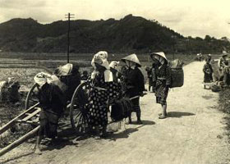
Реформы в сельском хозяйстве
Был принят закон о всеобщей воинской службе.
В 1871 – 1878 г.г. в области сельского хозяйства были проведены реформы, разрешающие свободную куплю-продажу земли, было разрешено на купленной земле сажать любой вид посевов.

Slide 10
О земле
Налог в виде доли от урожая был заменён на денежный налог
Был издан закон, препятствующий разделению земли на мелкие наделы

Slide 11
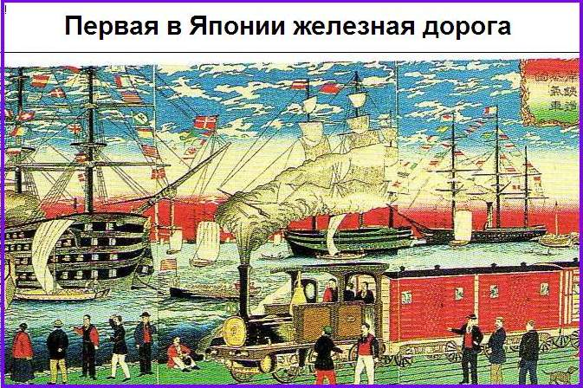
Развитие промышленности
Как бы ни были тяжелы условия, в Японии развивались рыночные отношения.
Япония первой на Востоке воспользовалась практикой Европы, применяя передовую промышленную технику, создававшуюся в течение долгого времени в Европе и доставшуюся Японии в готовом виде.

Slide 12
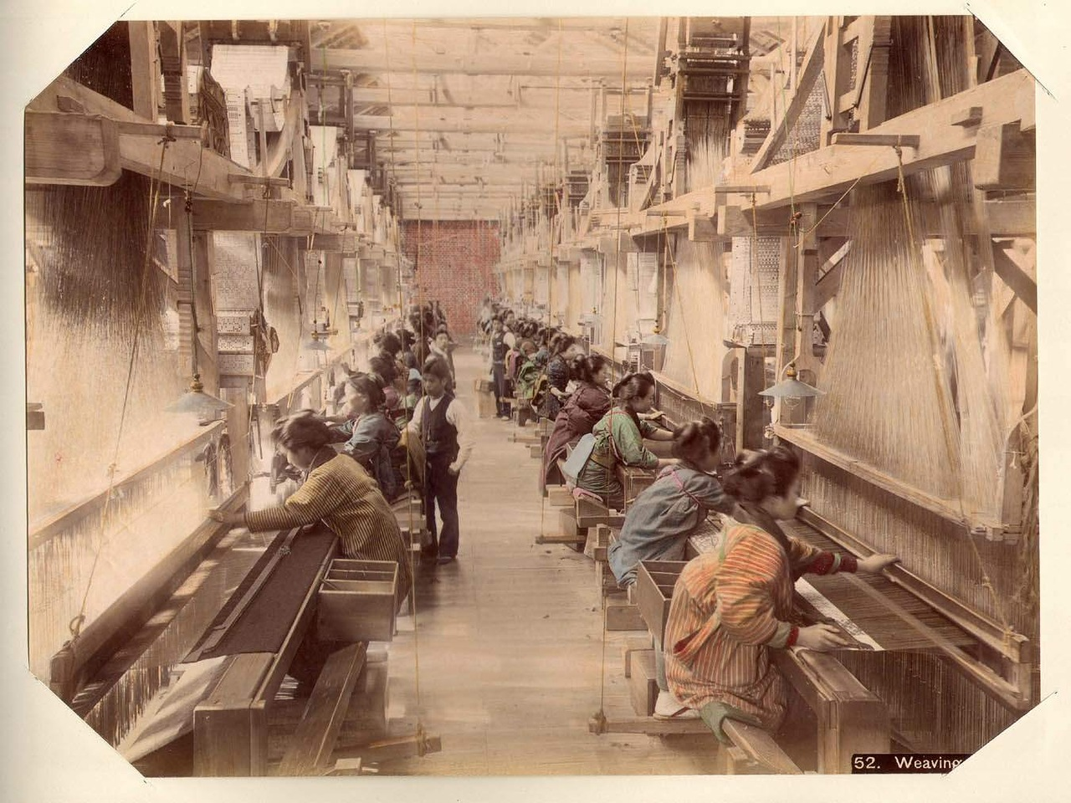
Текстильная отрасль
Государство шло по пути благотворительности для развития промышленности.
В первую очередь, в Японии быстро развивалась текстильная промышленность.
В 1890 году её доля составила 45% от всех отраслей промышленности.

Slide 13
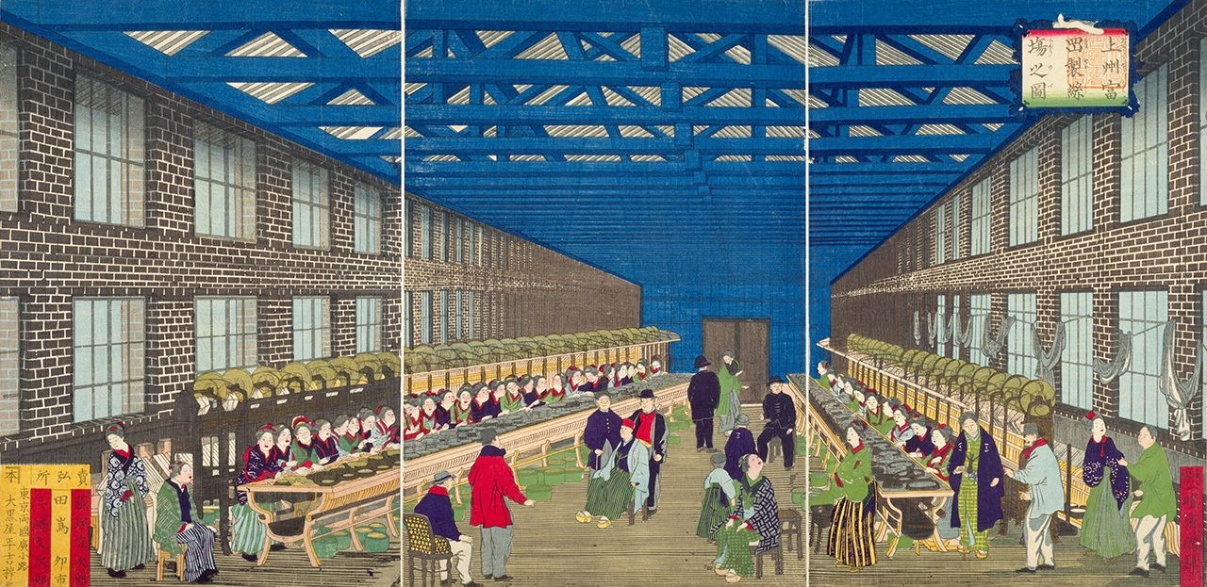
Предприятия Японии
За четверть века было построено 1300 промышленных предприятий, которые первоначально отдавались в аренду богатым промышленникам, а в дальнейшем начали продаваться за полцены и даже за 10-15% их первоначальной стоимости.

Slide 14
Развитие капитализма
Происходило слияние банковского и промышленного капиталов
Япония по темпам развития промышленности и капитала
Развивалась в 10 раз быстрее, чем Россия того времени

Slide 15
Особенности развития
В Японии монополистический капитализм сплетался
С остатками феодальной монархии
В этом отношении Япония была схожа с Россией
В отличие от Англии, Франции, США в Японии власть была сосредоточена
Не в руках буржуазии, а в руках помещичьей буржуазии

Slide 16
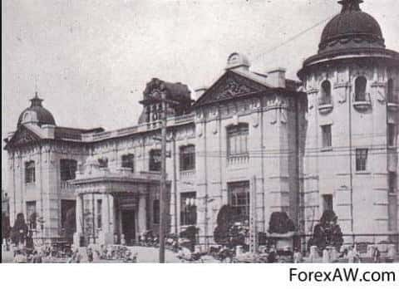
Признаки капитализма
Япония начала перестраивать армию и флот.
Японское правительство уделяло особое внимание развитию тяжёлой промышленности.
В результате в 1900 – 1913 годы в отношении производства Япония опередила Италию и приблизилась к Франции.
В стране концентрировались промышленность, торговля и банки, появились монополии.

Slide 17
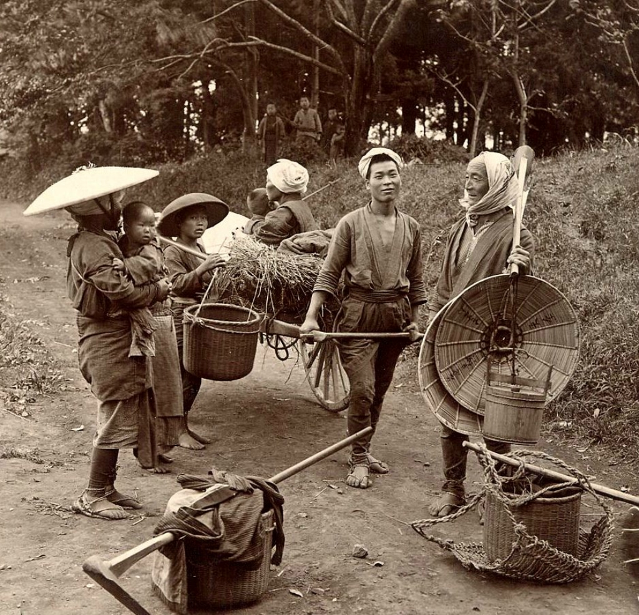
Крестьяне в Японии
В Японии развитие капитализма шло одновременно с расставанием крестьян с землёй.
Лишь 1/3 часть крестьян, получивших землю по аграрной реформе, могла оставить её у себя.
Не выдержавшие конкуренции были вынуждены взять землю в аренду.

Slide 18
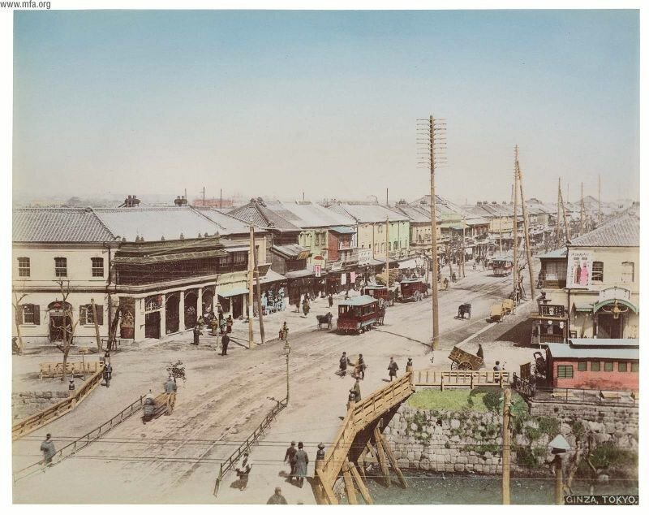
Промышленность
Остальные крестьяне, переехав в город, превратились в наёмных рабочих.
Промышленники, используя передовое производство, вывели страну на новый этап развития.
Количество промышленных предприятий с каждым годом увеличивалось.

Slide 19
Положение рабочих
Экономическое положение рабочих было очень тяжёлое, а заработная плата была очень низкой
Предприятия не несли ответственности за технику безопасности
К тому же японские трудящиеся не имели ни политических, ни социальных прав

Slide 20
Борьба рабочих
Рабочий класс начал объединяться в профессиональные союзы
Передовая прослойка японского общества боролась за создание парламента

Slide 21
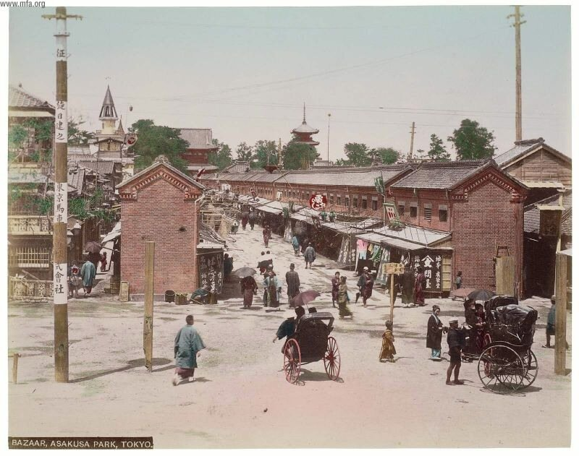
Буржуазия Японии
Экономические реформы стали причиной роста буржуазии и укрепления её в политическом отношении.
Буржуазия стала претендовать на руководство государством.
Правительство решило «уступить».

Slide 22
Парламент Японии
Конституция 1889 года
Верхняя
Палата советников
На основе образца прусской
Нижняя
Палата представителей

Slide 23
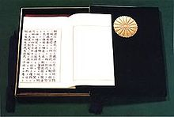
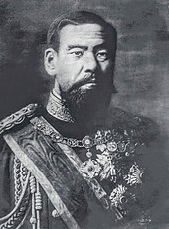
Конституция 1889 года
Статья 1 гласила: «Японская империя управляется непрерывной на вечные времена императорской династией».
Подлинник Конституции

Slide 24
Император Японии
Конституция сохранила все прерогативы императора
Право созыва парламента
Право открытия, роспуска парламента
Предоставила ему ещё больше прав и полномочий
Замены законов высочайшим указом
Объявления войны, заключения мира
Совет министров подотчётен императору
Верховный Главнокомандующий войск

Slide 25
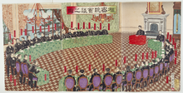
Избирательное право
Все решения парламента должны были обсуждаться в Тайном Совете при императоре.
Избирательное право, которое определили с 25 лет, ограничивалось имущественным цензом.

Slide 26
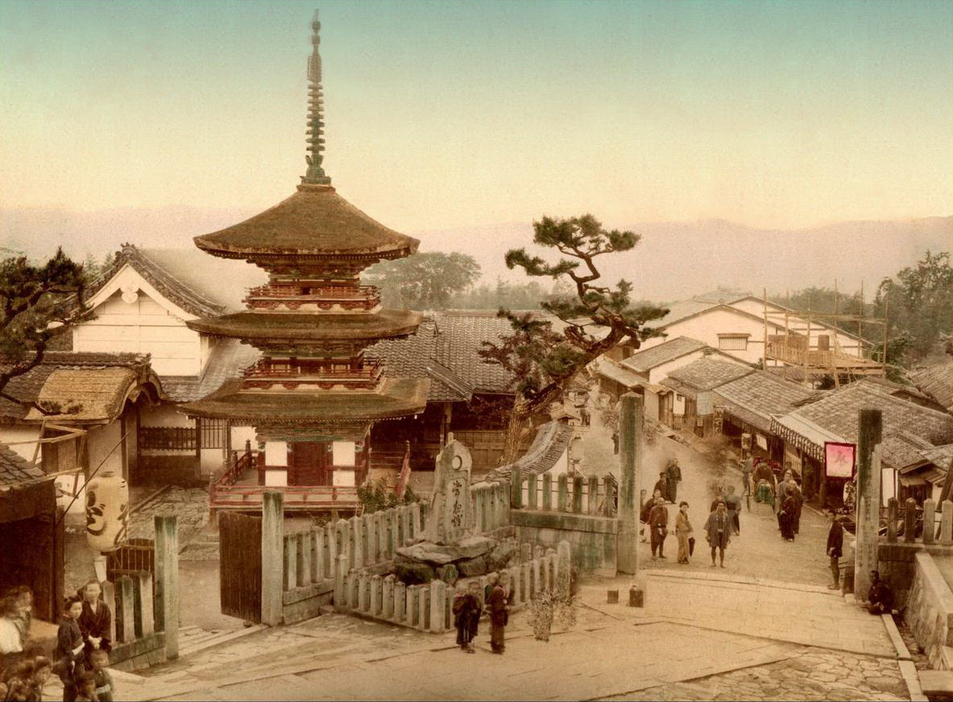
Вывод
Несмотря на все недостатки, само принятие конституции в такой богатой средневековыми традициями стране, как Япония, было большим событием.
улица в Киото

Slide 27
Внешняя политика
Обнищание населения осложнило сбыт промышленных товаров
Такая ситуация толкала правящие круги к захвату территорий соседних государств
Япония начала вооружаться для осуществления этой цели

Slide 28
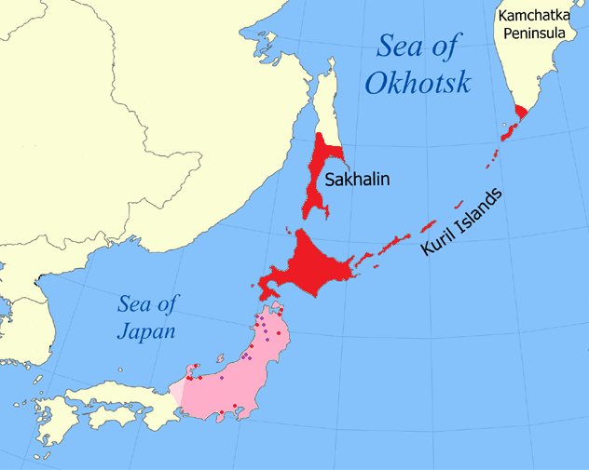
Основные направления
Захватнические помыслы Японии были устремлены в Корею, Китай, бассейн Тихого океана.
Вскоре Япония начала захватнические войны.
В 1875 году Япония отделила Курильские острова от России, присоединив к себе южный Сахалин.

Slide 29
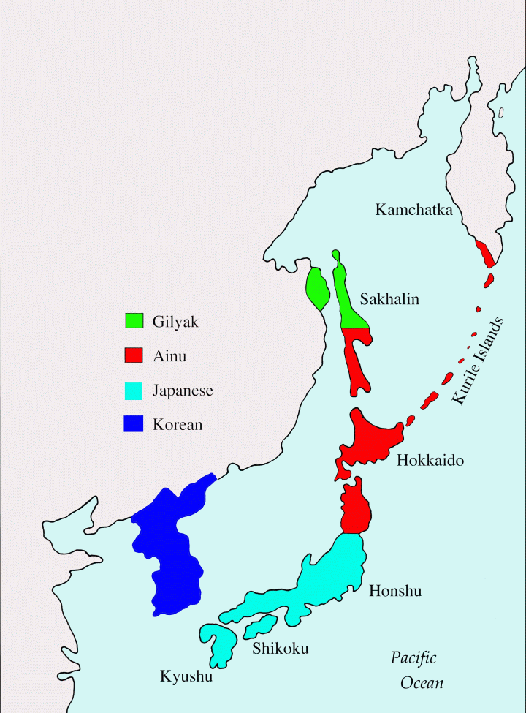
Япония в Корее
В 1876 году Корея была объявлена «открытой» страной для японцев.
Японские товары продавались без пошлины.
Таким образом, Корея была выведена из-под влияния Китая.
Главной целью было аннексия Кореи.
В 1879 году Япония, несмотря на сопротивление Китая, захватила остров Рюкю.

Slide 30
Японо-китайская война
В 1894 году Япония организовала дворцовый переворот в Сеуле
Создала правительство, поклоняющееся японцам, и обезоружила столичный гарнизон

Slide 31
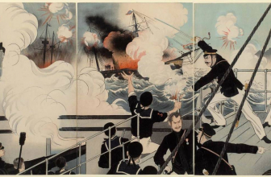
Ход войны
Эти события привели к началу Японо-китайской войны.
Были потоплены транспортные суда военного флота Китая.
Одновременно японские войска без объявления войны напали на военные части Китая, находящиеся в Корее.

Slide 32
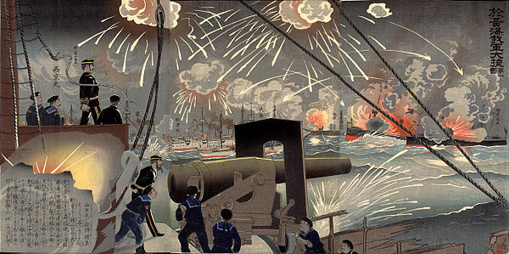
Итоги войны
В 1894 году войска Китая потерпели поражение возле Пхеньяна.
Это открыло путь Японии к гегемонии на Дальнем Востоке.
Военные силы Японии, обеспеченные современным оружием, организовали нападение и с суши, и с моря, нанеся поражение китайским войскам.

Slide 33
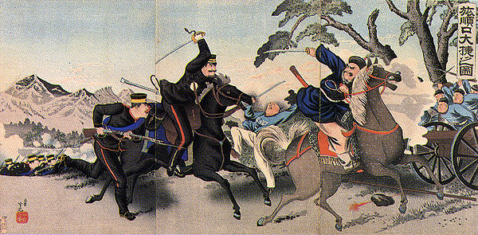
Симоносекский договор
В 1895 году был заключён Симоносекский договор, по которому:
- Китай признал независимость Кореи;
- отдал Японии острова Ляодун, Тайвань, Пенху (Пескадор);
- Китай был вынужден заплатить Японии контрибуцию в большом размере.

Slide 34
Япония и Россия
По договору, Япония получила право на строительство промышленных предприятий для торговли на территории Китая
Теперь целью Японии была победа над Россией, основным соперником на Дальнем Востоке
В 1895 году Япония приняла 10-летнюю программу перевооружения

Slide 35
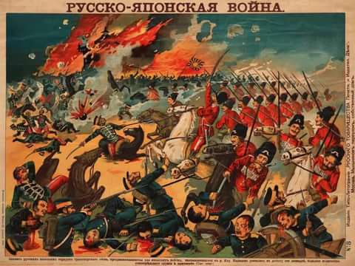
Русско-японская война
Япония добилась заключения соглашений, обеспечивающих невмешательство великих государств в случае возникновения войны с Россией.
Таким образом, Россия была изолирована перед неизбежной войной.
Победа в Русско-японской войне 1904 – 1905 годов продемонстрировала военно-экономическую мощь Японии.

Slide 36
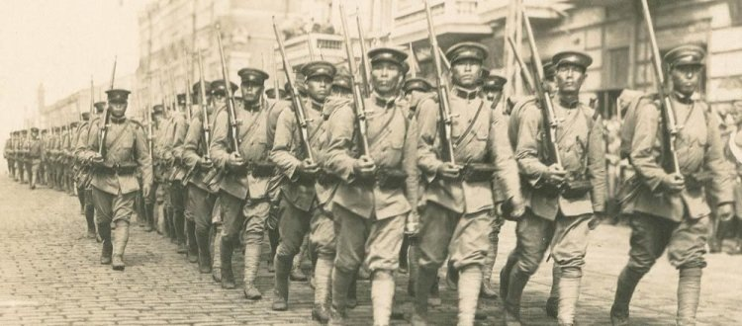
Япония в Корее
В 1910 году Япония, применив военную силу, захватила Корею.
Японский генерал-губернатор в Корее имел неограниченную власть.
Для поддержания колониального господства Япония разместила крупные военные силы в Корее.

Slide 37
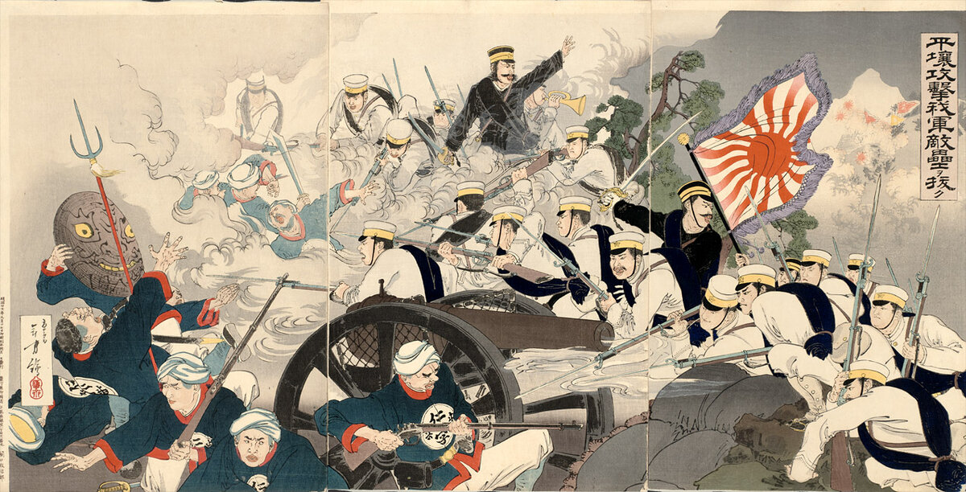
Япония в Китае
Япония теперь обратила своё внимание на Китай.
Ограбление Китая всеми европейскими государствами и США призывало Японию тоже воспользоваться богатствами этой страны, что привело к ухудшению отношений Японии с США и Англией.

Slide 38
Перед войной
Япония превратилась в опасного противника на Дальнем Востоке
Таким образом, Япония всё глубже втягивалась в пучину новой войны

Slide 39
Решите тест!
1) С какого года Япония стала парламентской монархией ?
В) с1890 года
С) с 1891 года
Д) с 1892 года
А) с 1889 года

Slide 40
Решите тест!
2) Между какими государствами в 1895 году был заключён Симоносекский договор?
А) Англией и Бурской республикой
С) Францией и Китаем
Д) Германией и Турцией
В) Японией и Китаем

Slide 41
ЗАДАНИЯ ДЛЯ САМОСТОЯТЕЛЬНОЙ РАБОТЫ
Прочитать параграф № 26
Выпишите даты и термины

